Slide 1
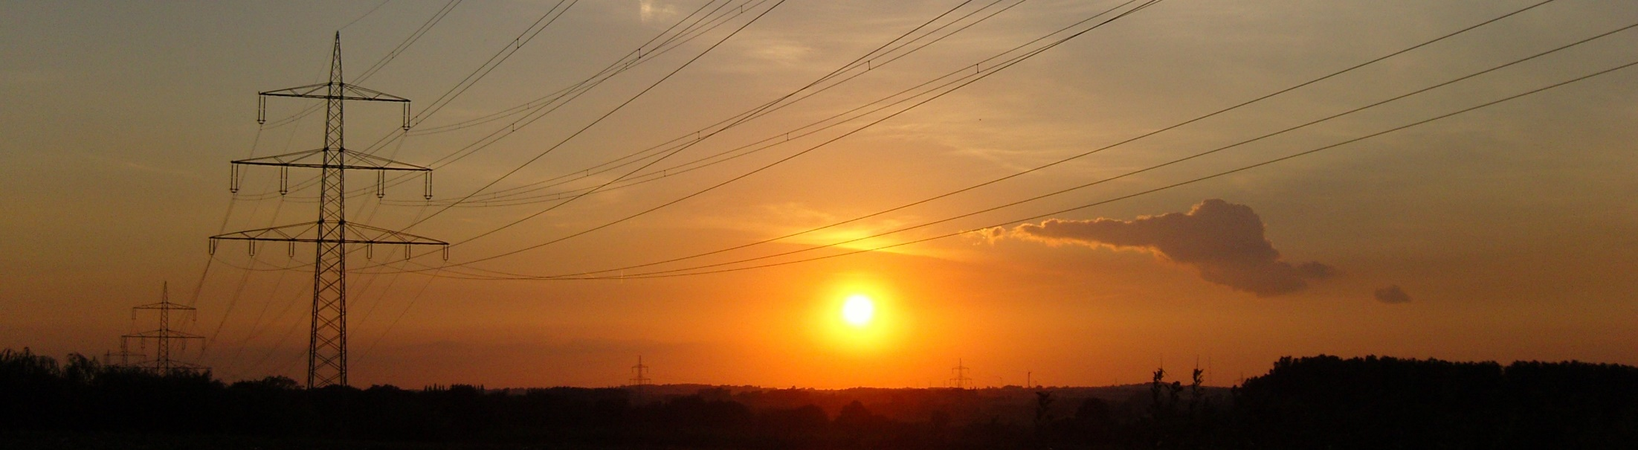

Wärmenetze oder Wärmepumpen?
Prof. Dr. Eberhard Waffenschmidt
Freckenhorst, 9.3.2023

Slide 2
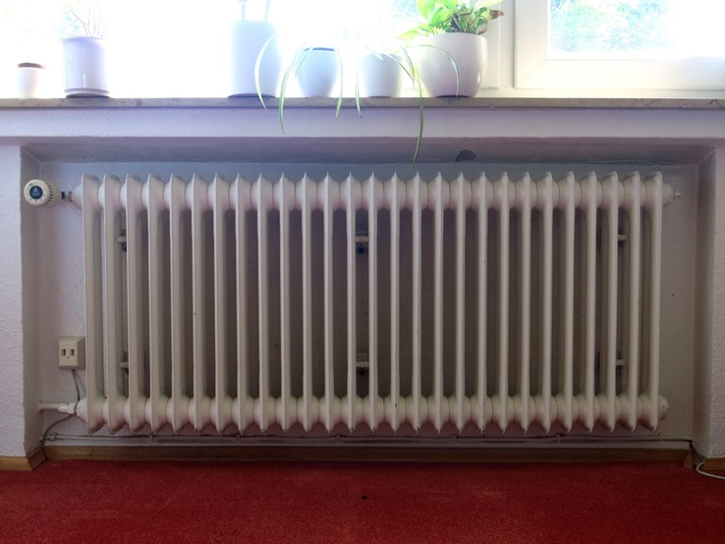
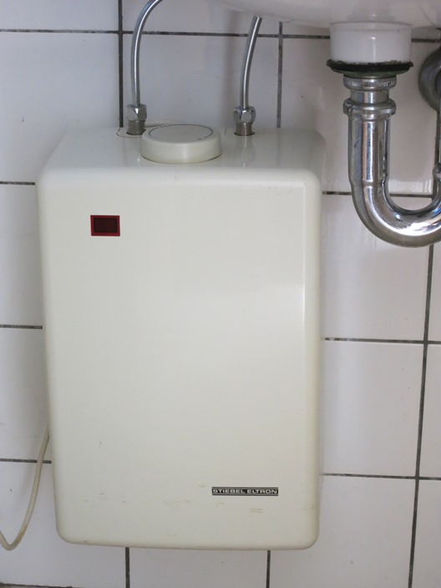
Wärmebedarf
Für warme Räume
Für warmes Wasser
Fotos: E. Waffenschmidt

Slide 3
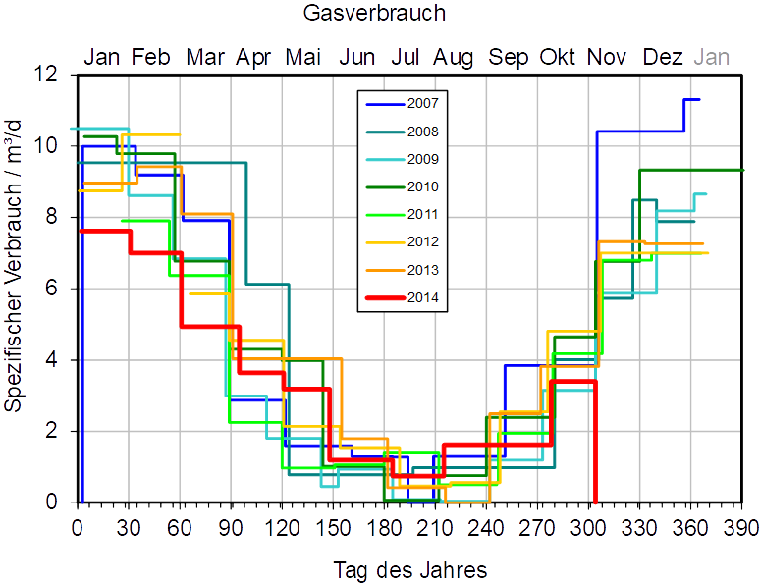
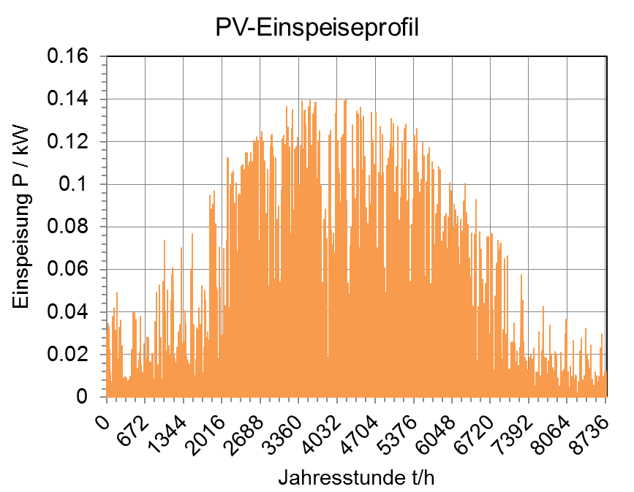
Wärmebedarf einen Haushaltes
Gasverbrauch
Solarerzeugung
Grafik: E. Waffenschmidt

Slide 4
Wärmespeicher

Slide 5
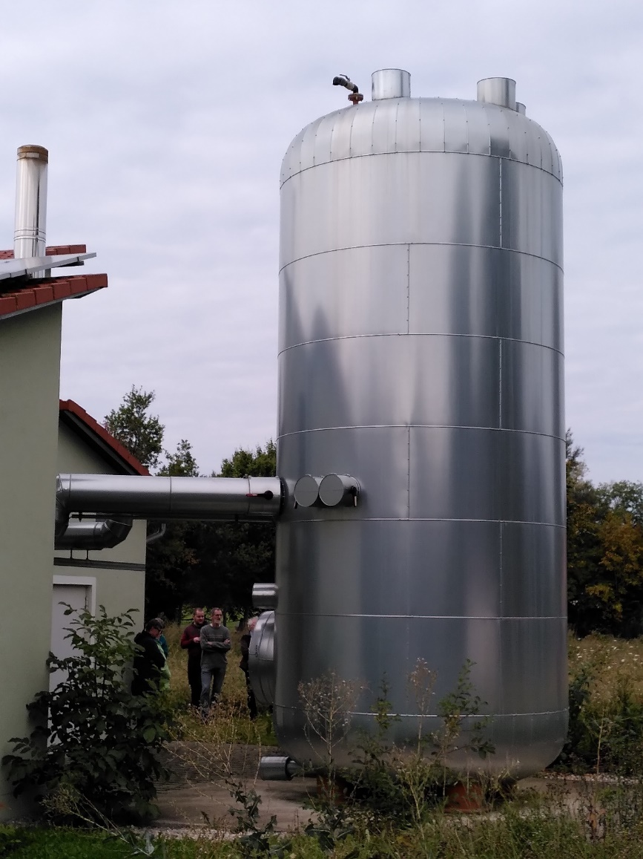
Wärmespeicher
Wärmespeicher sind um Größenordnungen
preiswerter
als elektrische Speicher
Speicherfähigkeit:
Wärmekapazität
c = 1,14 kWh/m³K
Beispiel:
Temperatur 50°C..95°C:
Pro m³ ca. 50 kWh
Foto: E. Waffenschmidt

Slide 6
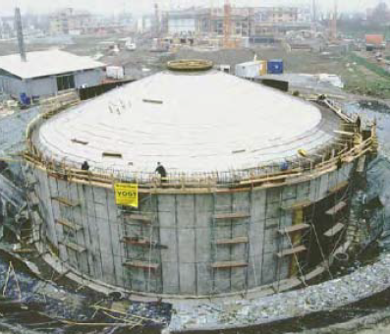
Großwärmespeicher
Bessere Isolierwirkung:
Kleine Oberfläche zu Volumen
Größerer Speicher:
  Oberfläche: r²
  Volumen: r³
Saisonspeicher nur als Großspeicher
Großspeicher nur drucklos:
max. 98°C,
Betrieb ca. 70°C
Bild: Ingo Stadler,
Vorlesung TH-Köln

Slide 7
Wärmepumpe

Slide 8
Prinzip einer Wärmepumpe
T_{kalt}
T_{warm}
Grafik: E. Waffenschmidt

Slide 9
Leistungszahl COP einer Wärmepumpe
Verhältnis von Wärme-Energie zu elektrischer Energie
10.0
Große Temperatur-Differenz:
Schlechte Leistungszahl
Heiz
-
Temperatur T
warm
9.0
30°C
COP = η_{WP} .
T_{warm}
8.0
45°C
T_{warm} - T_{kalt}
7.0
60°C
6.0
Gütegrad η_{WP}
= 50%
Leistungszahl COP
Umgebungsluft
5.0
4.0
3.0
2.0
Kalte
Nahwärme
Eisspeicher
Erdwärme
1.0
COP =
Coefficient of performance
-10°C
-5°C
0°C
5°C
10°C
15°C
20°C
Temperatur der Quelle T
kalt

Slide 10
Wärmenetze

Slide 11
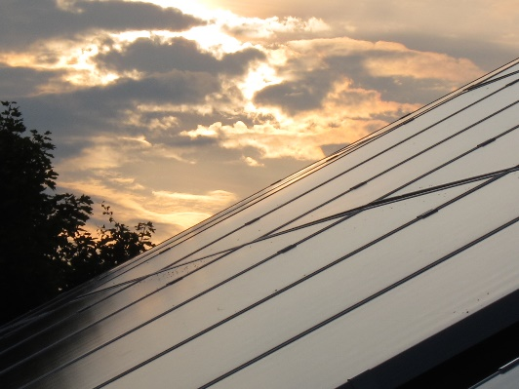
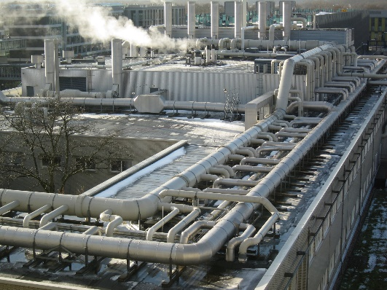
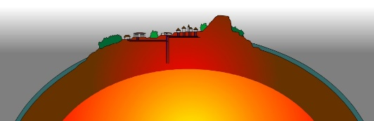
„Einsammeln“ von Wärme
°C
200
Heiß-Dampf-Systeme
Kraft-Wärme-Kopplung (zentral)
125
100
Kraft-Wärme-Kopplung (dezentral)
Solarthermie
75
Abwärme von Industrie und Gewerbe
Drucklose Saisonspeicher
Tiefen-Erdwärme
50
Umweltwärme (Wärmepumpe)
20
Oberflächen-Erdwärme
10
Bilder: E. Waffenschmidt

Slide 12
Niedertemperatur-Heizung
°C
Niedrigere Temperatur:
Größere Heizfläche
Evtl. Nachheizen, z.B. mit Wärmepumpe
200
125
100
75
50
20
10

Slide 13
Fernwärme-Generationen
°C
Heißdampf
Hochtemperatur,
Überdruck
Mittlere
Temperatur,
Niederdruck
Niedertemperatur,
Kalt-Wärmenetz
200
Saison-Speicher
125
„Einsammeln“
von Wärme
Heute in Köln
100
Geothermie
Vorlauf-Temperatur
Zentrales
Heizkraftwerk,
Zentrales
Kraftwerk,
Ziel
75
Solar-Wärme
Puffer-Speicher
50
Verbrennungs-
Prozesse
Kraft-Wärme-
Kopplung
Kraft-Wärme-
Kopplung
20
Verbrennungs-
Prozesse
Solar-Wärme
10
1G
1880 - 1930
2G
1930 - 1980
3G
1980 - 2020
4G
2020 - . . . .
Frei nach: H. Lund et al., “4th Generation District Heating (4GDH) Integrating smart thermal grids into future sustainable energy systems”, Energy 68 (2014) pp.1- 11,

Slide 14
Vergleich

Slide 15
In der kalten Saison
Warme Wärmenetze
Kalte Wärmenetze
Wärmepumpe
Wärme-Saisonspeicher
Quellen mit höherer Temperatur
Wenig Strombedarf
Wärme-Saisonspeicher (Niedertemperatur)
Quellen mit niedriger Temperatur
Hoher Strombedarf
Kein Saisonspeicher
Quellen mit niedriger Temperatur vor Ort
Großer Strombedarf
Woher kommt der Strom im Winter bei Dunkelflaute?

Slide 16
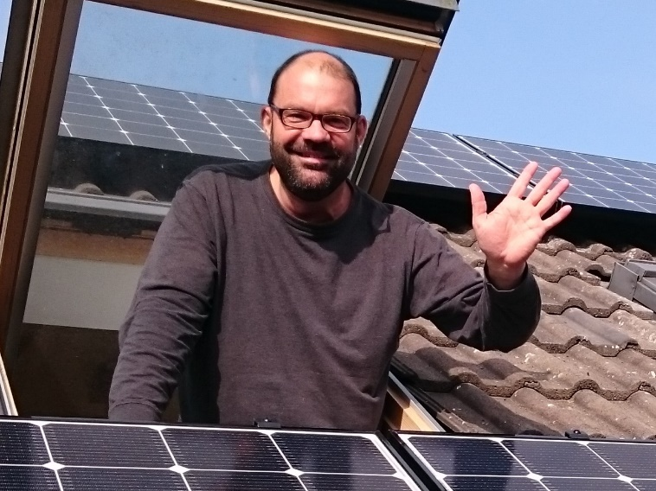
Kontakt und weitere Info
Prof. Dr. Eberhard Waffenschmidt
Elektrische Netze
CIRE –
Cologne Institute for Renewable Energy
Technische Hochschule Köln
Betzdorferstraße 2, Raum ZO 9-19
50679 Köln,
Tel. +49 221 8275 2020
eberhard.waffenschmidt@th-koeln.de
https://www.th-koeln.de/personen/eberhard.waffenschmidt/
Weitere Info:
www.100pro-erneuerbare.com

